Slide 1
Bài
29A
Nói dối hại thân

Slide 2
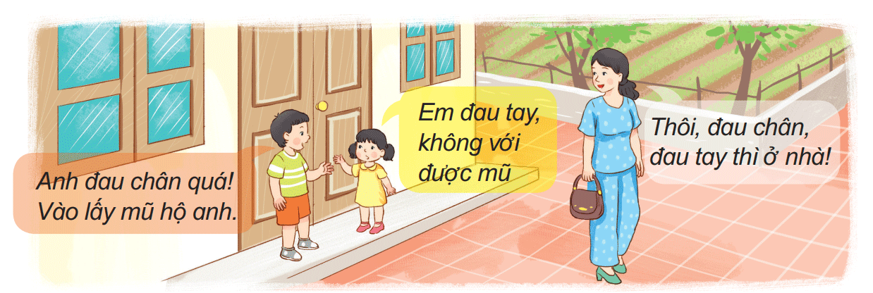
Nghe – nói
Nhìn tranh, đoán xem câu chuyện giữa hai anh em kết thúc ra sao?

Slide 3
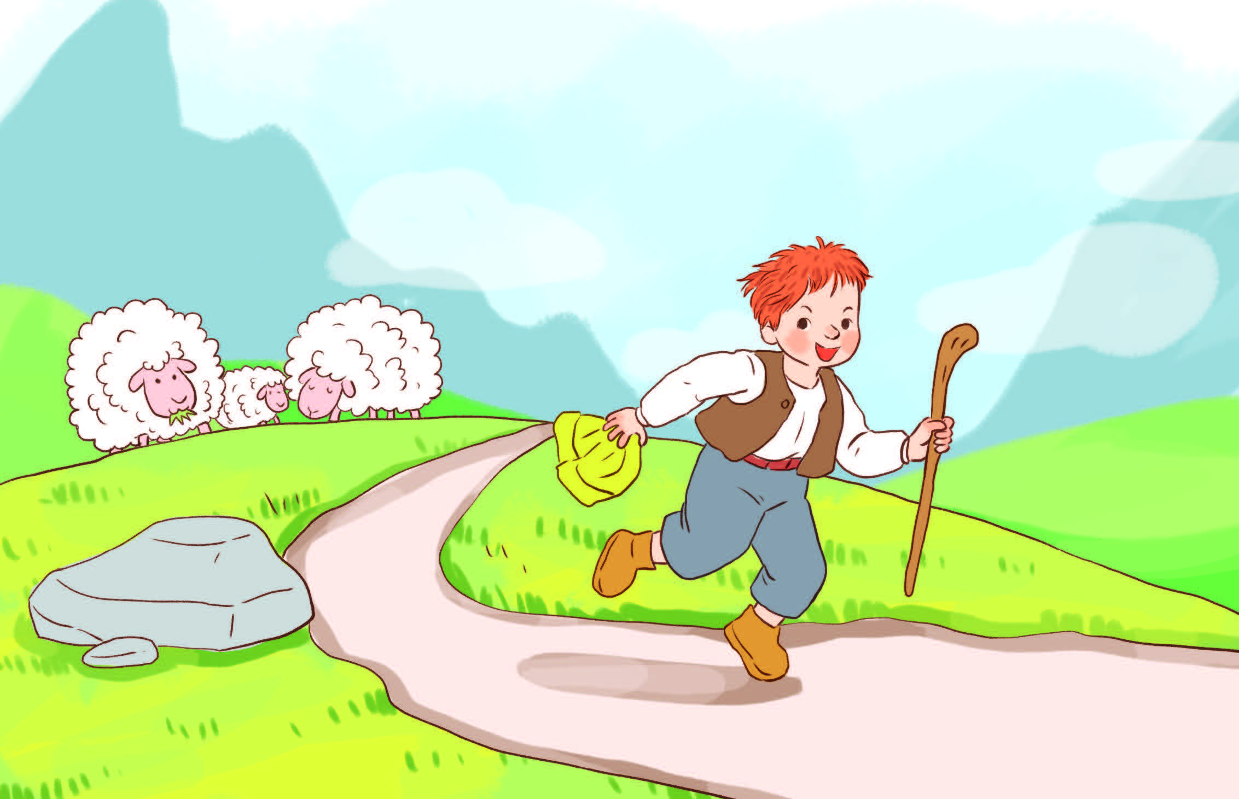
Đọc
Cậu bé nói dối

Slide 4
Đọc
Cậu bé nói dối
1. Một cậu bé chăn cừu đã nghĩ ra cách nói dối để đánh lừa mọi người. Khi đàn cừu của cậu đang ăn cỏ thì cậu kêu cứu:
– Cứu tôi với, có chó sói!
Các bác nông dân làm ở gần đó vội chạy đến. Nhưng họ chẳng thấy có chó sói. Họ bực cậu bé lắm.
2. Cậu bé làm như vậy mấy lần nữa. Lần nào những người bị cậu đánh lừa cũng tức giận.
3. Thế rồi một hôm, chó sói đến thật. Cậu bé cũng kêu cứu như mọi lần. Nhưng lần này không ai đến nữa. Chó sói chẳng sợ gì cả. Nó cắn chết cả đàn cừu của cậu bé.
(Theo Lép Tôn-xtôi )

Slide 5
Đọc
a) Đọc từng đoạn trong nhóm.

Slide 6
Đọc
b) Vì sao bác nông dân bực với cậu bé?

Slide 7
Đọc
c) Nếu em là cậu bé, em nghĩ gì khi đàn cừu bị chó sói ăn thịt?

Slide 8
Viết
a) Chép một đoạn trong bài Cậu bé nói dối (từ Thế rồi ... đến chẳng sợ gì cả).
Thế rồi một hôm, chó sói đến thật. Cậu bé cũng kêu cứu như mọi lần. Nhưng lần này không ai đến nữa. Chó sói chẳng sợ gì cả.

Slide 9
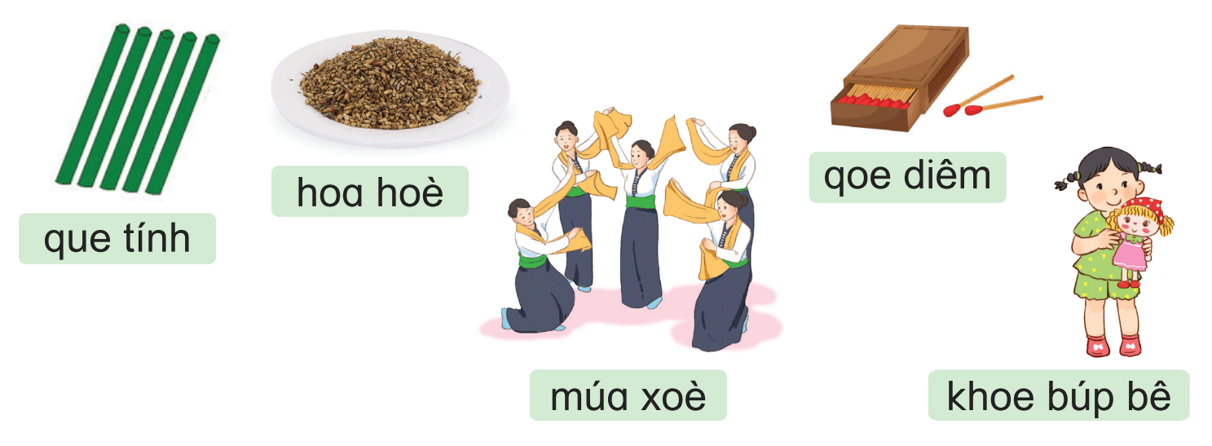
Viết
b) Tìm thẻ từ viết đúng.
que diêm
Chép ba từ ngữ tìm được vào vở.

Slide 10
Nghe – nói
Vì sao không nên nói dối?

